Slide 1

RISC-V人脸识别视觉SoC
自主处理器与人脸识别CNN加速系统
101.25 MHz CPU / 202.5 MHz CNN
Notes:
口播
本作品是 RISC-V 人脸识别视觉 SoC。
技术依据
成片 0–7秒
口播
本作品是 RISC-V 人脸识别视觉 SoC。
来源与范围
成片时间 0–8秒
口播
这是睿识芯，在紫光同创 FPGA 上集成自主处理器与人脸识别加速器。
来源与范围
现有最终技术报告与本次录屏；器件PG2L200H，CPU101.25MHz/CNN202.5MHz。

Slide 2
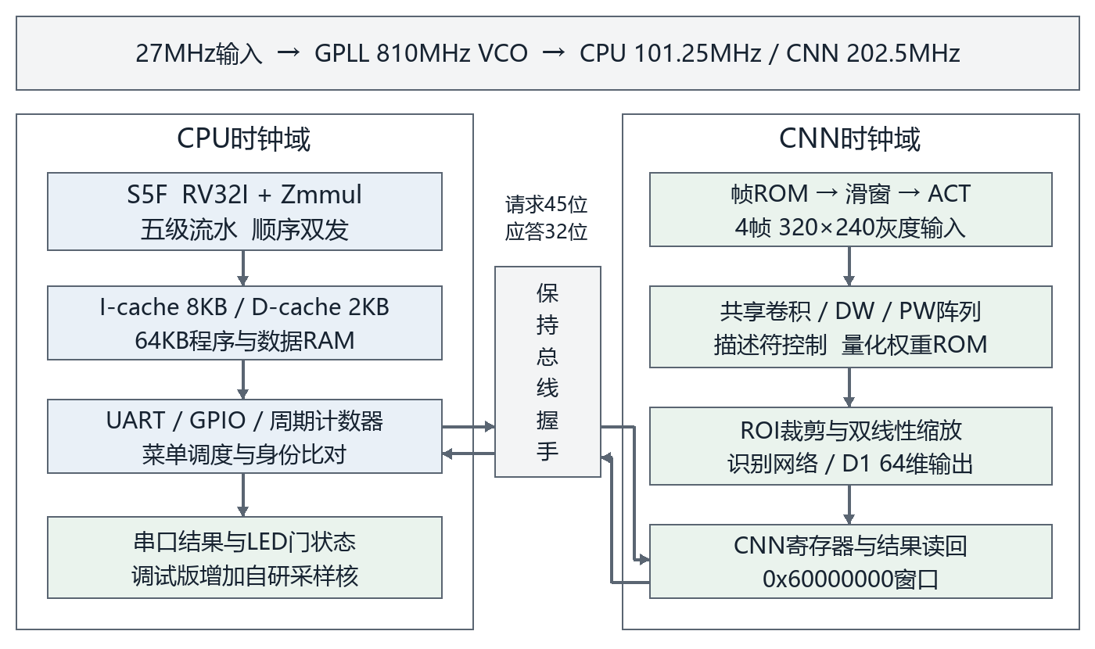
CPU负责控制 CNN负责密集计算
CPU 101.25 MHz
滑窗调度与检测后处理
身份比对与门状态
CNN 202.5 MHz
卷积与ROI裁剪缩放
生成64维人脸特征
Notes:
口播
处理器负责滑窗调度、检测后处理与身份比较。
加速器负责卷积和裁剪缩放。两个时钟域来自同一锁相环，通过请求应答握手访问。
技术依据
成片 7–22秒
口播
处理器负责滑窗调度、检测后处理与身份比较。
加速器负责卷积和裁剪缩放。两个时钟域来自同一锁相环，通过请求应答握手访问。
来源与范围
成片时间 8–25秒
口播
处理器负责滑窗调度、检测后处理、身份比较和门状态。
加速器负责卷积计算与人脸裁剪缩放。两路时钟来自同一锁相环，通过请求应答握手跨域访问。
来源与范围
最终候选RTL与doc/跨时钟域设计与验证.md。系统图中的采样模块仅属于调试扩展，本视频没有相关展示。

Slide 3
CPU详细架构
五级顺序双发，4读2写寄存器堆，4项SB，101.25 MHz
前端预测 BTB + RAS
全局推进与重定向控制
退休与性能统计
BTB 256项：tag / 目标 / 2位方向状态；循环出口预测
adv / stall / bubble / flush；较老指令事件优先
性能事件计数 / retire2
RAS 16项：IF只读栈顶，解析后更新
EX解析与寄存重定向；依赖load的分支可在MEM校正
周期 / 等待 / 分支事件
IF 取指与配对
ID 译码与读寄存器
EX 双槽执行
MEM 访存与晚结果
WB 双路写回
预测目标
PC与下一地址选择
双槽控制译码与立即数生成
操作数转发选择
双槽MEM状态与请求选择
slot0 写回选择
顺序步进 / 预测目标 / 校正目标
ctrl × 2 / imm_gen × 2
MEM0/1、WB0/1、load返回
每包至多一条访存指令
ALU / MUL / load / PC+4 / CSR
地址32bit
操作类型、寄存器号、控制字段
允许的同包slot0→slot1旁路
保留load依赖分支的MEM解析
mem_wb → rd0 / wdata0 / we0
I-cache 8KB 两路组相联
操作数 / 控制
128组 × 2路 × 32B行
整数寄存器堆 32×32bit
slot0 执行通路
MUL0 / MUL1 晚结果
取指命中 / miss行填充
4个读口 / 2个写口 / x0恒0
ALU0 / 独立访存AGU0
部分积压缩与最终相加
slot1 写回选择
同拍读写穿透；同址slot1后写优先
分支比较与JAL/JALR目标
MUL / MULH / MULHSU / MULHU
ALU / MUL / load / PC+4
pf_buffer 8项预取队列
物理为两份内容相同的数组
MUL0：4个部分积并行并寄存
mem_wb1 → rd1 / wdata1 / we1
跟随预测链；丢弃过期响应
携带PC及第二条指令真实地址
ID地址预计算与预告
slot1 执行通路
4项存储缓冲 SB
寄存的投机load地址
ALU1 / 独立访存AGU1
地址 / 数据 / byte strobe / IO属性
双写端口与按序可见结果
前端预译码与双发资格
发射相关、下一拍转发选择预计算
分支比较与JAL/JALR目标
RAM同址唯一整字命中可转发
同址时后槽写入优先
RAW类别 / 访存冲突 / CSR
MUL1：4个部分积并行并寄存
其他冲突与IO次序等待；空闲排水
slot0异常或较老校正压制年轻指令
分支依赖 / 有效位；失败拆发
双槽操作数与控制寄存
取指包接受
rs1 / rs2 / imm / PC / rd
CSR与机器态事件
D口仲裁与load格式化
提交与事件统计
指令0 / 指令1：各32bit
valid / pair / 预测元数据
CSR读改写、ECALL/EBREAK
load请求优先 / SB队头排水
retire / retire2 / 等待 / 预测修正
f_take / f_take_nxt
非法指令 / 中断 / MRET
独立load与store地址；扩展/对齐
无寄存器重命名、无乱序ROB
IF/ID
ID/EX
EX/MEM
MEM/WB
双写回 2×32bit
MEM / WB旁路总线
Cache预读/多候选tag地址
D口32bit / ready
SoC共享程序与数据RAM 64KB
D-cache 有效2KB
本地MMIO与CNN桥
I-cache与D-cache通过各自端口访问同一地址空间
32组 × 2路 × 32B行
UART / GPIO / timer / INTC
包含双功能固件、静态数据和栈
写通/写分配；预读校验快路
CNN请求→CDC→202.5MHz
Notes:
口播
处理器采用五级顺序双发射。前端包含分支预测、指令缓存和预取队列。
四读两写寄存器堆连接双执行槽，配合操作数旁路、四项存储缓冲与数据缓存，减少访存和数据相关停顿。
技术依据
成片 22–43秒
口播
处理器采用五级顺序双发射。前端包含分支预测、指令缓存和预取队列。
四读两写寄存器堆连接双执行槽，配合操作数旁路、四项存储缓冲与数据缓存，减少访存和数据相关停顿。
来源与范围
详细架构附页，不计入前三分钟讲解时长。
五级顺序双发，4读2写寄存器堆，4项SB，101.25 MHz
来源：timing_opt/candidates/cpu101_cnn202_ila/rtl；submission/架构图/RTL来源与图示范围.json。所有模块、文字、连线均为PowerPoint可编辑对象。可在编辑视图放大，或临时取消隐藏用于答辩。

Slide 4
人脸检测网络
128×96 窗口输入，四尺度检测头，共42层 Conv / DW / PW
输入
B0
B1–B3
B4–B7
B8–B10
B11–B12
E0 / E1
128×96×3
64×48×16
32×24×32
16×12×64
8×6×128
4×3×256
2×2×256
灰度复制
3×3 Conv
DW / PW
DW / PW
DW / PW
DW / PW
PW / DW / PW
DW：逐通道3×3卷积
PW：1×1通道混合
尺寸均为 W×H×C
H1 Cls / Box
H2 Cls / Box
H3 Cls / Box
H4 Cls / Box
DW + PW
DW + PW
DW + PW
3×3 Conv
CPU：检测框解码与 NMS
Notes:
口播
检测网络采用轻量卷积骨干，四个尺度同时输出人脸分类与位置。
处理器随后完成检测框解码和非极大值抑制。
技术依据
成片 43–56秒
口播
检测网络采用轻量卷积骨干，四个尺度同时输出人脸分类与位置。
处理器随后完成检测框解码和非极大值抑制。
来源与范围
按model/reference/net_spec.py det_layers()绘制，节点标记为各阶段末端尺寸。H1/H2/H3各有分类和框回归DW/PW分支；H4为两条3×3卷积头。四尺度网格16×12、8×6、4×3、2×2。CPU执行解码与NMS。

Slide 5
人脸识别网络
64×64 ROI，20层卷积，D1全连接输出64维INT8身份特征
ROI
M0
M1–M3
M4–M7
M8–M9
M10
Flatten
D1
64×64×3
32×32×24
16×16×48
8×8×88
4×4×176
4×4×64
1024维
64维
双线性缩放
3×3 Conv
DW / PW
DW / PW
DW / PW
1×1 PW
像素优先
全连接
64维 INT8 特征
CPU 整数余弦比对
PASS / REJ
与登记模板比较
稳定演示阈值 0.48
连续两帧门控
Notes:
口播
候选人脸缩放后，经过二十层轻量卷积。
末端特征展平为一千零二十四维，经全连接层得到六十四维整数特征，用于身份比较。
技术依据
成片 56–69秒
口播
候选人脸缩放后，经过二十层轻量卷积。
末端特征展平为一千零二十四维，经全连接层得到六十四维整数特征，用于身份比较。
来源与范围
按model/reference/net_spec.py mf_layers()、layer_cfg.json及稳定版sw/gate_map.h绘制。M10输出4×4×64按像素优先展平1024，D1权重64×1024，输出64维INT8。绘图没有添加残差连接或全局平均池化。

Slide 6
关键计算模块：权重驻留脉动阵列
4页 × 8条PE链 × 9级tap = 288 PE，INT8乘法与INT32部分和
2304-bit wreg，迭代内保持
ACT / LineBuf
展开1页：8条归约链，结构共复制4页
t0
t1
t2
t3
t4
t5
t6
t7
t8
c0
× +
× +
× +
× +
× +
× +
× +
× +
× +
cnn_outacc
cnn_dman
c1
× +
× +
× +
× +
× +
× +
× +
× +
× +
Conv/PW跨页归约
c2
× +
× +
× +
× +
× +
× +
× +
× +
× +
跨ig累加
偏斜 / 直通
c3
× +
× +
× +
× +
× +
× +
× +
× +
× +
DW按通道旁路
c4
× +
× +
× +
× +
× +
× +
× +
× +
× +
移位/clip/偏置
c5
× +
× +
× +
× +
× +
× +
× +
× +
× +
c6
× +
× +
× +
× +
× +
× +
× +
× +
× +
c7
× +
× +
× +
× +
× +
× +
× +
× +
× +
4×8路 INT32 页部分和
单个PE
a_q
× w
+ y_in
y_out
INT8激活寄存
INT8固定权重
INT32上游部分和
INT32输出寄存
Notes:
口播
阵列由四页、每页八条九级处理链组成，共二百八十八个处理单元。
先装入权重，激活按处理级数错拍输入。每个单元寄存激活，完成乘法并累加上游部分和。
不同像素以不同颜色同时推进，九级结果再进行跨页归约和跨组累加。
技术依据
成片 69–86秒
口播
核心阵列共有四页，每页八条九级处理链，总计二百八十八个处理单元。
权重在一次迭代内保持，激活经偏斜与重排，部分和沿处理链逐级传递，再交给输出累加模块。
来源与范围
来源：timing_opt/candidates/cpu101_cnn202_menu/rtl/accel/cnn_pe_page.v、cnn_pe_col.v、cnn_pe.v、cnn_dman.v、cnn_outacc.v。真实结构是4页×8链×9级，图中展开1页；不是通用二维矩阵阵列。a_q<=a，y_out<=y_in+a_q*w，en控制推进。权重wreg整字装入并在(og,ig)迭代内保持。Conv/PW跨页归约、跨ig累加；DW旁路。

Slide 7
CPU性能
CoreMark v1.0 6000次迭代 11.464秒
5.169
101.25
0.0322
CoreMark / MHz
MHz 工作频率
CoreMark / LUT
执行效率
已实现时序约束
CPU独占16,266 LUT
包含CPU与CNN
CoreMark 523.332
PG2L200H
Notes:
口播
同一套固件，切换两项应用。
CoreMark一点零，六千次迭代，运行十一点四六四秒。
CPU工作在一百零一点二五兆赫，执行效率每兆赫五点一六九分。
资源效率按CPU独占的一万六千二百六十六个LUT计算，约零点零三二CoreMark每LUT。
技术依据
赛题一指南印刷页9要求执行效率CoreMark/MHz、时钟频率、资源效率CoreMark/LUT。录像2026-11-02 10:18：523.332分、6000次、11.464秒；CPU实际签核101.25MHz。LUT来自普通菜单同版本完整route的模块级利用率报告：整机40309包含CNN及全部SoC；其中CNN加速器子系统23833、跨域桥5，CPU独占16266（双发射核10873、Cache 1953、预取1138）。资源效率CPU独占口径523.332/16266=0.03218；整机口径523.332/40309=0.012983；工作频率是实际使用的签核频率，不宣称穷尽最高可达频率。

Slide 8
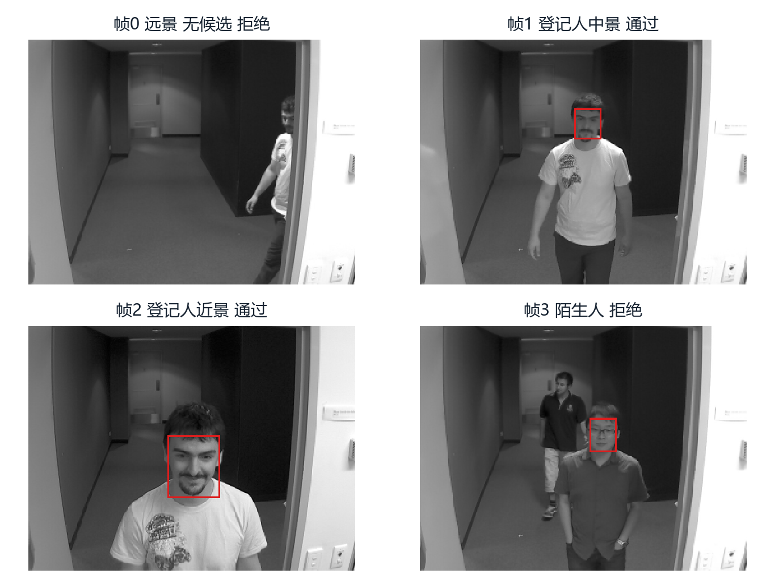
四帧场景验证检测与身份认证闭环
远程平台外设受限，采用ROM预存图像计算
远景无候选 拒绝
登记人中近景 通过
陌生人 拒绝
连续两次成功开门
连续两次失败关门
单帧约170万计算周期
Notes:
口播
受远程平台外设限制，采用预存图像进行计算。
画面依次展示检测、裁剪和特征提取。登记人相似度约零点六九四和零点七零二。
陌生人约零点四三五，低于零点四八阈值，因此拒绝。无候选帧跳过识别。
连续两次成功开门，连续两次失败关门。单帧计算约十七毫秒。
处理阶段在右侧展开，对应的认证结果和门状态分别显示。
技术依据
成片 120–160秒
口播
左侧保留原始串口，右侧同步对应帧的检测、裁剪与识别过程。
登记人相似度约零点六九四和零点七零二，认证通过。
陌生人约零点四三五，低于零点四八阈值，因此拒绝。无候选帧直接跳过裁剪和识别。
连续两次成功开门，连续两次失败关门。单帧计算约十七毫秒。
右侧动画按串口帧号展开处理阶段，用于解释流程，不表示硬件执行时长。
来源与范围
成片时间 113–151秒
口播
应用使用四帧片上只读存储器场景，覆盖登记人和陌生人。
实际串口显示，登记人相似度约零点六九四和零点七零二，认证通过。
陌生人约零点四三五，低于零点四八阈值，因此拒绝。连续两次成功开门，连续两次失败关门。
单帧计算约一百七十万拍，对应约十七毫秒。
串口显示进行了节流，日志滚动速度不代表计算吞吐。
来源与范围
原始录屏约99–126.5秒；ROM稳定单人权重，阈值0.48。g0/g1为关门/开门状态，拒识当帧可能因两帧策略暂时保留开门。未使用本轮多人实验权重。

Slide 9
完整布局布线后满足双域时序
时钟域 | 实际频率 | 慢角setup
CPU | 101.25 MHz | +0.459 ns
CNN | 202.5 MHz | +0.119 ns
40,309 LUT
39,303 FF
328 APM
360 / 415
DRM物理grid
Notes:
口播
系统采用一百零一点二五兆赫CPU和二百零二点五兆赫CNN双时钟。
整机使用约四万逻辑查找表，三百二十八个算术单元。
技术依据
成片 160–175秒
口播
普通菜单版完成布局布线，两路时钟的建立与保持约束全部通过。
整机约四万逻辑查找表，使用三百二十八个算术单元。这里引用同版本实现报告。
来源与范围
成片时间 151–166秒
口播
普通菜单版完成布局布线，两路时钟的建立与保持约束全部通过。
整机约四万逻辑查找表，使用三百二十八个算术单元。这里引用同版本实现报告。
来源与范围
timing_opt/runs/v2_menu/prj_tasks/pnr_1/report_timing/facerec_top.rtr及place_route/run_route.log。完整路由资源：31871+8438=40309LUT，30579+8724=39303FF，328APM，360DRM grid。普通菜单时序报告，录屏不展示文件哈希，因此不声称录像单独证明该哈希。

Slide 10
RISC-V人脸识别视觉SoC
自主RISC-V处理器与INT8 CNN加速器
同一套固件完成 CoreMark 与 ROM 人脸门禁演示
101.25 MHz CPU / 202.5 MHz CNN
Notes:
口播
以上是处理器与人脸识别加速器的整机演示。
技术依据
成片 175–180秒
口播
以上是处理器与人脸识别加速器的整机演示。
来源与范围
片尾沿用用户指定作品名称，当前实板为稳定单人版本。流程动画来自真实ROM及同模型整数参考结果，不作为平台实时视觉采集或逐周期硬件波形。

Slide 11
CNN加速器详细架构
288个INT8 PE，共享ACT存储，独立ROI与D1，202.5 MHz
CPU与软件后处理 101.25MHz
事务
单事务CDC握手桥
cnn_mmio 0x60000000寄存器窗口
滑窗编排 / 检测头解码 / NMS
请求45bit保持；应答32bit保持
配置 / go单拍脉冲 / busy / 粘滞done与清除
64维向量比对 / 两帧门禁策略
req/ack toggle各两级同步
RDIDX选择32bit；rd_cap捕获首个256bit有效beat
网络配置与启动
CNN时钟域 202.5MHz
片上图像ROM
cnn_ctrl 层级调度
DMEM 描述符ROM
共享计算参数ROM
4帧 × 320×240 × 8bit
网络起点/层数/权重偏移
32bit字；DAW=10，NDESC=512
cnn_wrom：2304bit权重字
5组bank组织
描述符解码 → start/hold/done
层参数：形状/地址/量化/算子
cnn_shcrom：256bit通道偏置字
8bit像素
层配置
描述符
量化 / 通道组 / 输出坐标
cnn_slidewin 滑窗源
3×3个128×96窗口
cnn_seq + 地址/有效位流水
权重装载
shc偏置
CPU seek/seek_xy选择窗口
og/ig循环；行列；装载/计算/排空
使能 / 算子 / og/ig / valid
灰度扩展为24bit RGB载荷
ACT地址、窗口控制、PE使能
fw_we / x / y / RGB24
ACT读数据
cnn_pe_page 共享PE阵列
帧缓冲 FB
cnn_linebuf
4个page × 8条列链
cnn_outacc 输出流水
128×96 × 24bit
4行 × 3列交织bank
win
cnn_dman
dly
每链9个tap → 共288 PE
32×32bit
Conv/PW：页归约与跨ig累加
ROI与fsrc分时读取
32通道窗口 / 边界置零
tap偏斜 / PW直通
INT8×INT8 → INT32部分和
DW：逐通道旁路累加RAM
dly：9×32×8bit
单PE：a_q寄存 → INT8乘法
移位 → 有符号clip
fr_en / 坐标 / RGB24
同步读及控制对齐
与y_in相加 → y_out寄存
通道偏置 → clip/ReLU
2304bit wreg：迭代内保持
地址/valid同步，7级元数据
输入预处理（独立工作模式）
Conv / DW / PW路由重排
cnn_fsrc：检测输入量化/打包
量化输入
4×64bit写回
cnn_roi + cnn_bl：裁剪/双线性缩放
64×64识别输入；量化写bank0
ACT端口分时选择（工作模式互斥）
写优先：fsrc > D1 > ROI > engine；读优先：D1 > CPU读回 > engine
统一地址 / 4位bank使能 / 256bit数据；按当前工作模式选择端口
统一写/读端口
cnn_d1 独立全连接
cnn_act
1024维展平输入 → 64维embedding
bank0 18432×64bit
VBUF 128×64bit；8路INT8乘加
0—6143特征区
bank1 6144×64bit
bank2 6144×64bit
bank3 6144×64bit
D1权重/偏置ROM；结果写回ACT
6144—18431检测输入区
8通道/字
8通道/字
8通道/字
ACT读取数据汇总 4×64bit = 256bit
同一阵列的三算子映射 page=p / 列=c / tap=t
ACT结果读回控制
Conv：dly[t][p] DW：dly[t][8p+c] PW：dly[t][8p+t]，t=0..7，tap8置0
256bit读出 → mmio捕获 → 8次32bit切片
详细架构附页，可在编辑视图放大查看；三分钟放映默认跳过
11
Notes:
详细架构附页，不计入前三分钟讲解时长。
288个INT8 PE，共享ACT存储，独立ROI与D1，202.5 MHz
来源：timing_opt/candidates/cpu101_cnn202_ila/rtl；submission/架构图/RTL来源与图示范围.json。所有模块、文字、连线均为PowerPoint可编辑对象。可在编辑视图放大，或临时取消隐藏用于答辩。

